Slide 1
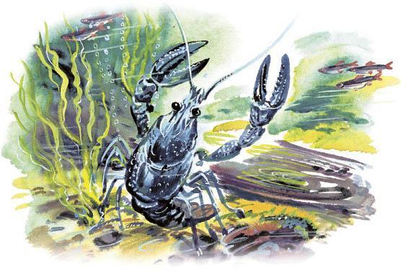
Экологическая сказка «Как рак чистый водоём искал» Лыкова И.В.

Slide 2
Жили- были рак и лягушка. И решили они пойти искать себе дом. Шли они полями, лесами и пришли к большому болоту. Лягушка и говорит: «Вот как раз дом по мне, давай здесь жить останемся». Рак посмотрел на болото, не понравилось ему, потому что грязное оно было. И сказал рак лягушке: «Не буду в болоте жить, я люблю чистый водоем».

Slide 3
И пошёл рак дальше искать подходящий водоём, а лягушка на болоте осталась жить. Шёл рак шёл и набрёл на пруд. Пруд был большой, но все берега и вода в пруду были завалены мусором. Наверное, люди оставили мусор. Не понравилось раку и это жилище. Дальше пошел рак.

Slide 4
Шёл полями, шёл лугами и пришёл к речке. Только хотел войти в речку, как выпрыгнула из нее рыба и говорит: « Куда ты в мою реку собрался, я здесь живу одна и не нужны мне ни какие соседи!» Рак не стал с ней спорить и отправился дальше дом искать.

Slide 5
Шёл, шёл и пришел он к лесу. Увидел в лесу чистое озеро. Вода в нём прозрачная, словно стеклышко. Обрадовался рак, что дом нашёл. И поселился рак в этом озере, уж очень оно ему понравилось. Берегите, люди, реки, озера, пруды, не засоряйте их. Ведь обитатели водоемов любят жить в чистой воде.

